Slide 1
Electric Power Artificial Intelligence Lab/eπ实验室
图像生成模型
姓名：李成扬
日期：2023/7/20
Notes:
大家好
介绍一下生成领域与图像生成领域
说明一下时间比较紧,自己学习的不够深刻,可能会有理解错误的地方

Slide 2

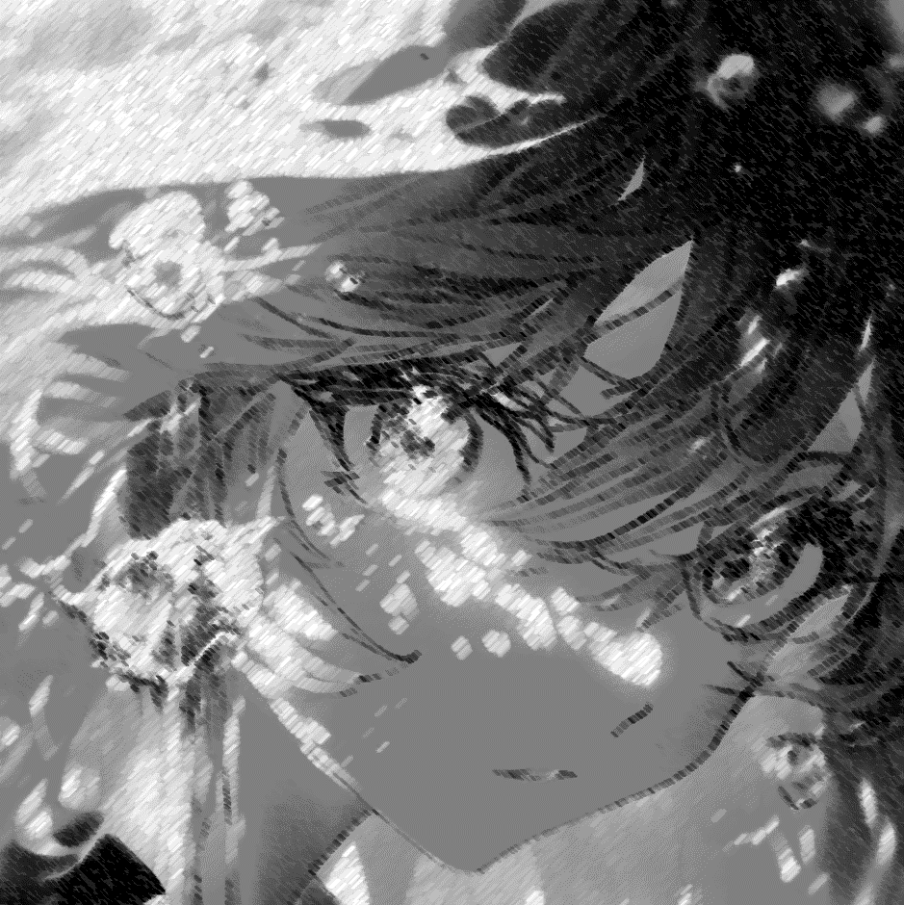

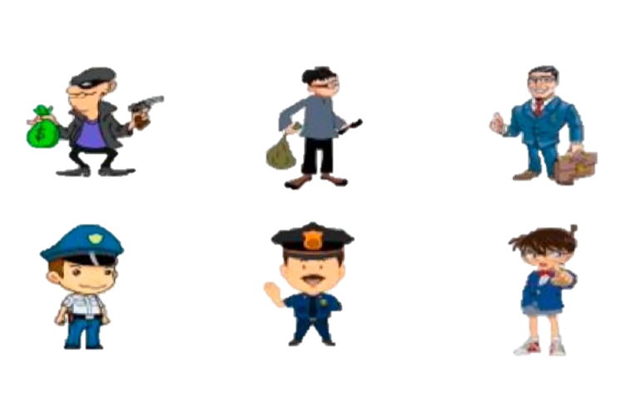
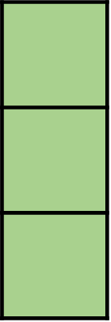
VAE & GAN
1
VAE
loss
encoder
decoder
2
造假能力
GAN
D
score
G
鉴别能力
Notes:
VAE:
AE(介绍自回归)->生成器(编码器是压缩)->隐空间->VAE
我们希望隐空间具有规则性,即:
连续性：两个相邻点解码后的内容不应完全不同
完整性：解码后的内容应是有意义的
然而,自编码器仅以减小损失为训练目标，会尽可能地利用过拟合完成其目标，不关心隐空间如何组织。
所以,VAE不再将输入编码为隐空间中的单个点，而是将其编码为隐空间中的概率分布,
并将该概率分布拉向高斯分布(以该分布和高斯分布的KL散度为损失),这样做的目的是保证:
均值接近0：防止分布彼此相距太远
协方差矩阵接近单位阵：防止出现单点分布（协方差太小）
GAN:
包括生成器和判别器->警察小偷->训练步骤->生成器
Score是判定为真实图像的概率
对于生成图像，G希望得分越高越好，而D希望得分越低越好
对于真实图像，D希望得分越高越好
相对于GAN，AutoEncoder生成的图像稳定但模糊。

Slide 3
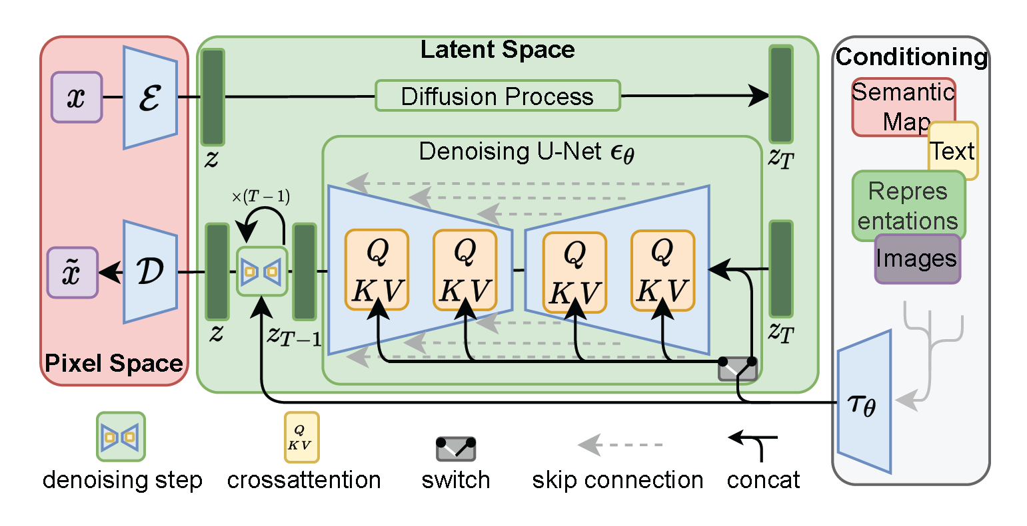
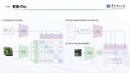
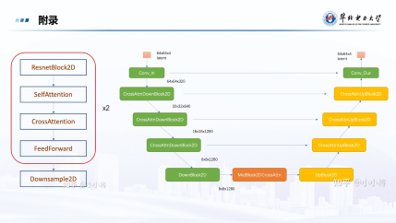
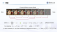
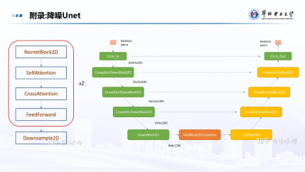
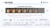
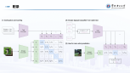
Stable Diffusion
Notes:
编码->扩散过程,->文本特征注入过程->降噪过程(介绍一下降噪自编码器,NILM)->解码

Slide 4
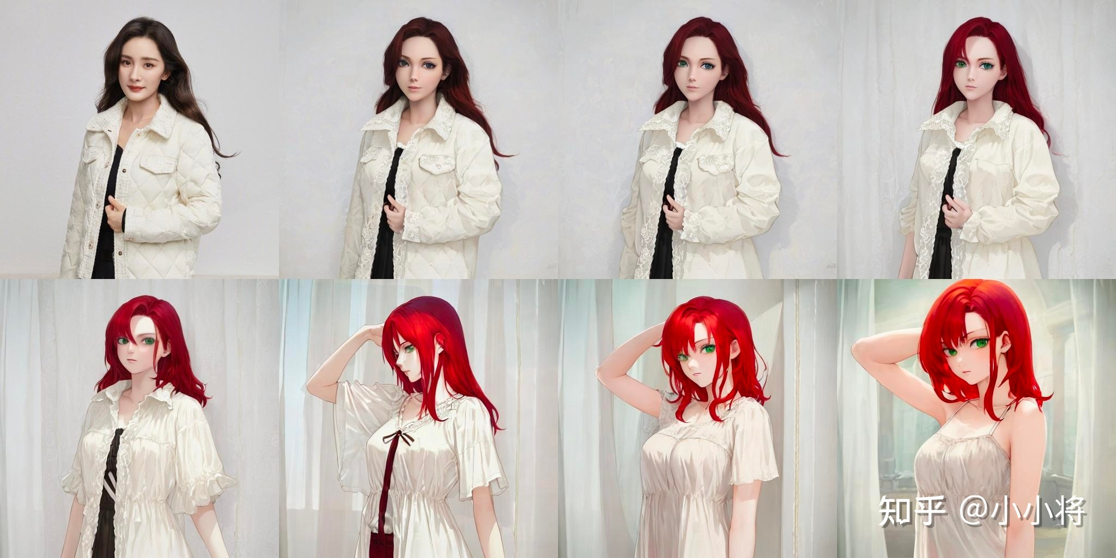
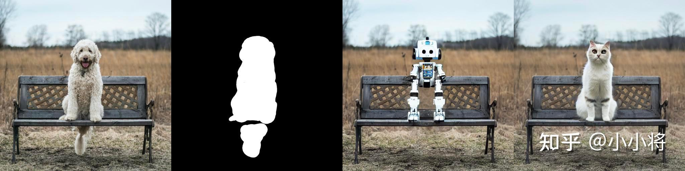
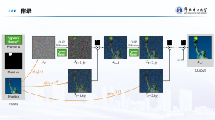
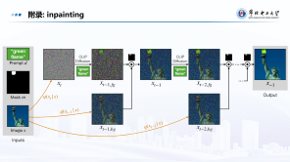
图生图 & inpainting
1
图生图
2
inpainting
Notes:
Latent来自输入图像,事实上可以通过一个比例控制加噪声的程度,噪声程度越大对图像的破坏越大,上限就是随机噪声
这里也是依赖文本提示的

Slide 5
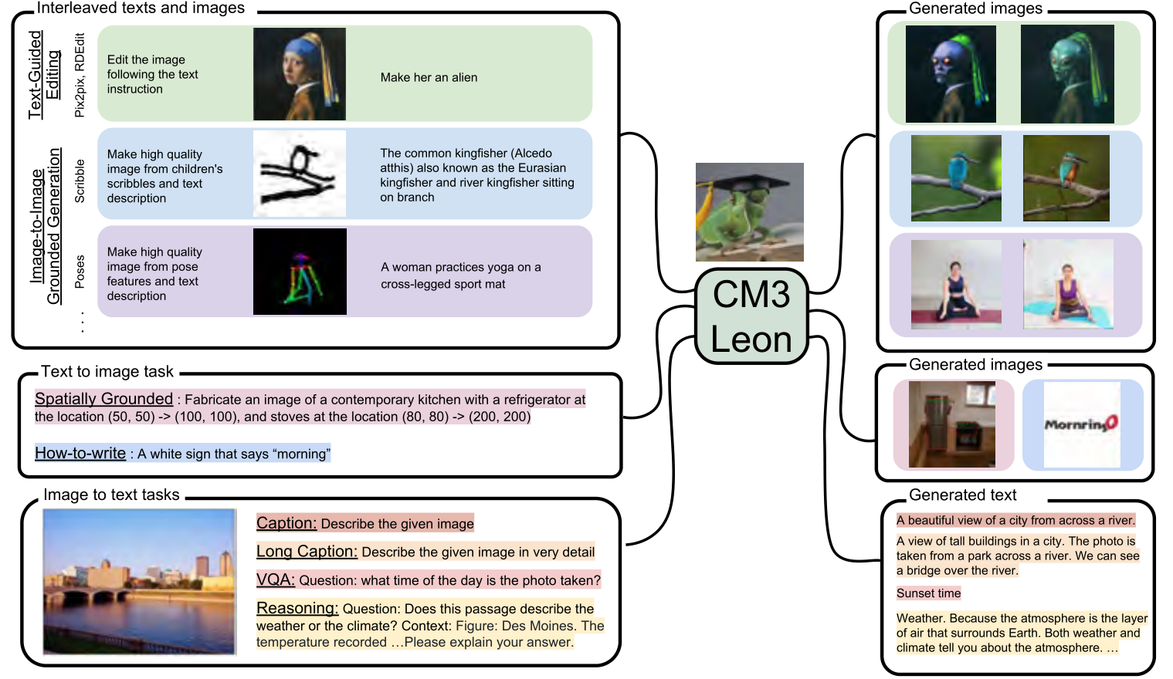
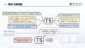
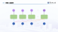
CM3leon
自回归
检索增强
多模态模型
CFG
指令微调
Notes:
整体模型架构是一个自回归的形式,类似于GPT的那种预训练方式,实际上用的就是Transformer的decoder,输入输出都是多模态数据
基于检索增强的多模态语言模型
这里也用到了CFG技术
另外,在SFT阶段用到了指令微调,上面这张图展示的就是指令微调

Slide 6
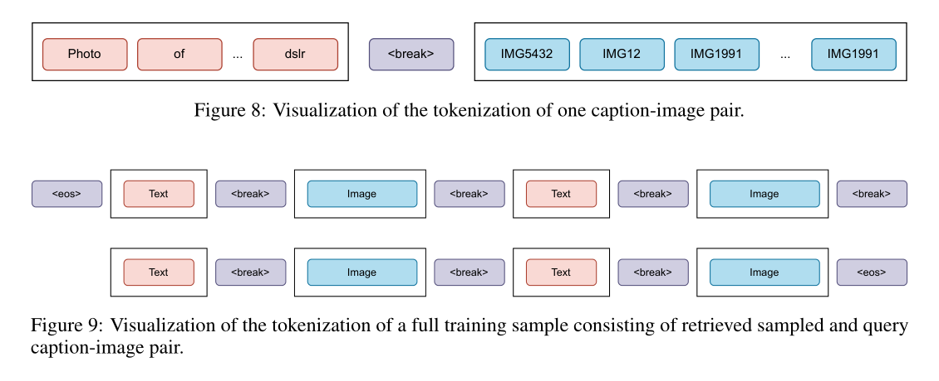
CM3leon
Notes:
文本就正常的进行词嵌入就行,图像的话是分成一系列小patch,然后将每个patch映射为一个向量.这一点很像ViT

Slide 7
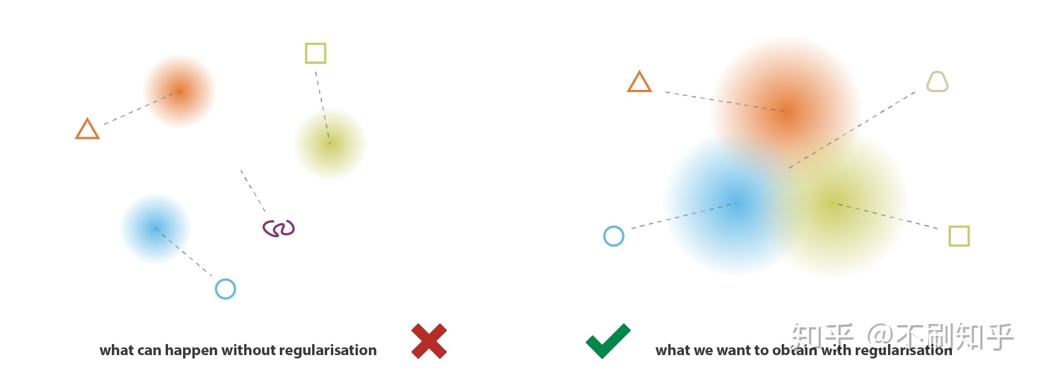
附录:VAE
Notes:
我们希望隐空间具有规则性,即:
连续性：两个相邻点解码后的内容不应完全不同
完整性：解码后的内容应是有意义的
然而,自编码器仅以减小损失为训练目标，会尽可能地利用过拟合完成其目标，不关心隐空间如何组织。
所以,VAE不再将输入编码为隐空间中的单个点，而是将其编码为隐空间中的概率分布,
并将该概率分布拉向高斯分布(以该分布和高斯分布的KL散度为损失),这样做的目的是保证:
均值接近0：防止分布彼此相距太远
协方差矩阵接近单位阵：防止出现单点分布（协方差太小）

Slide 8
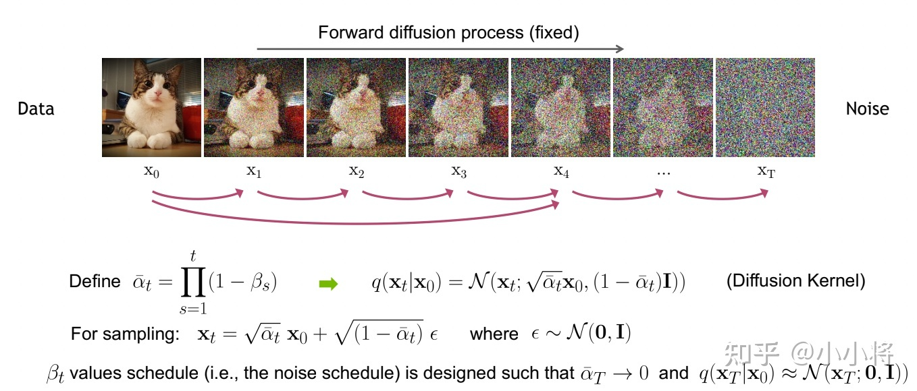
附录:扩散过程
Notes:
扩散过程是指的对数据逐渐增加高斯噪音直至数据变成随机噪音的过程, 也就是说每一步都是加了一步高斯噪声,且越是往后所加高斯噪声的方差越大.
因为这个加噪声的流程是一个马尔可夫过程,所以我们实际上可以直接得到流程中任何步的图像
另外这里面的采样也是使用了重参数技巧
加噪声就是以原本的值为均值,配上设定的方差就行了

Slide 9
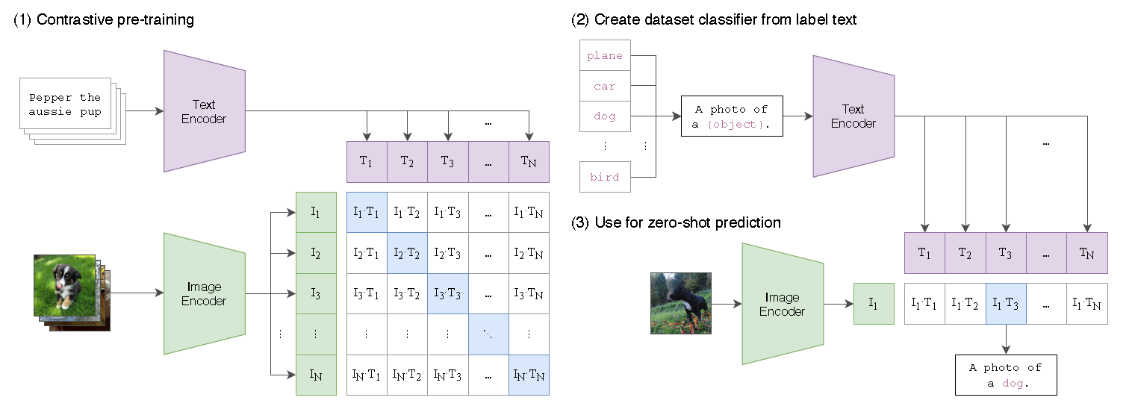
附录:Clip
Notes:
Clip就是通过对比学习能够训练一个文本编码器和特征编码器.

Slide 10
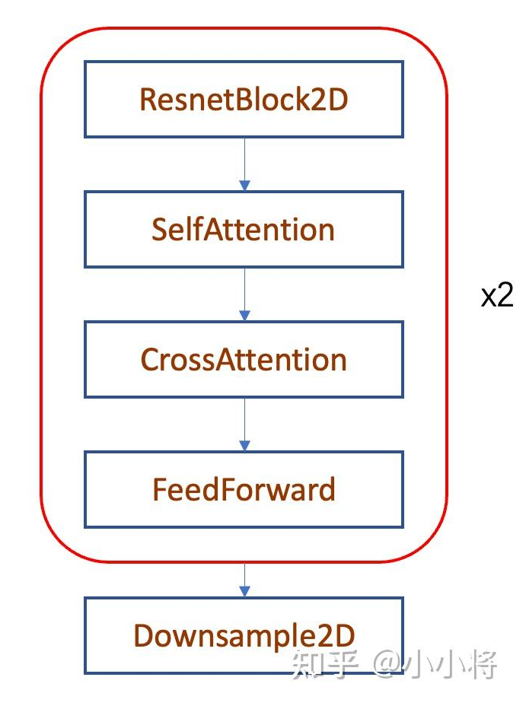
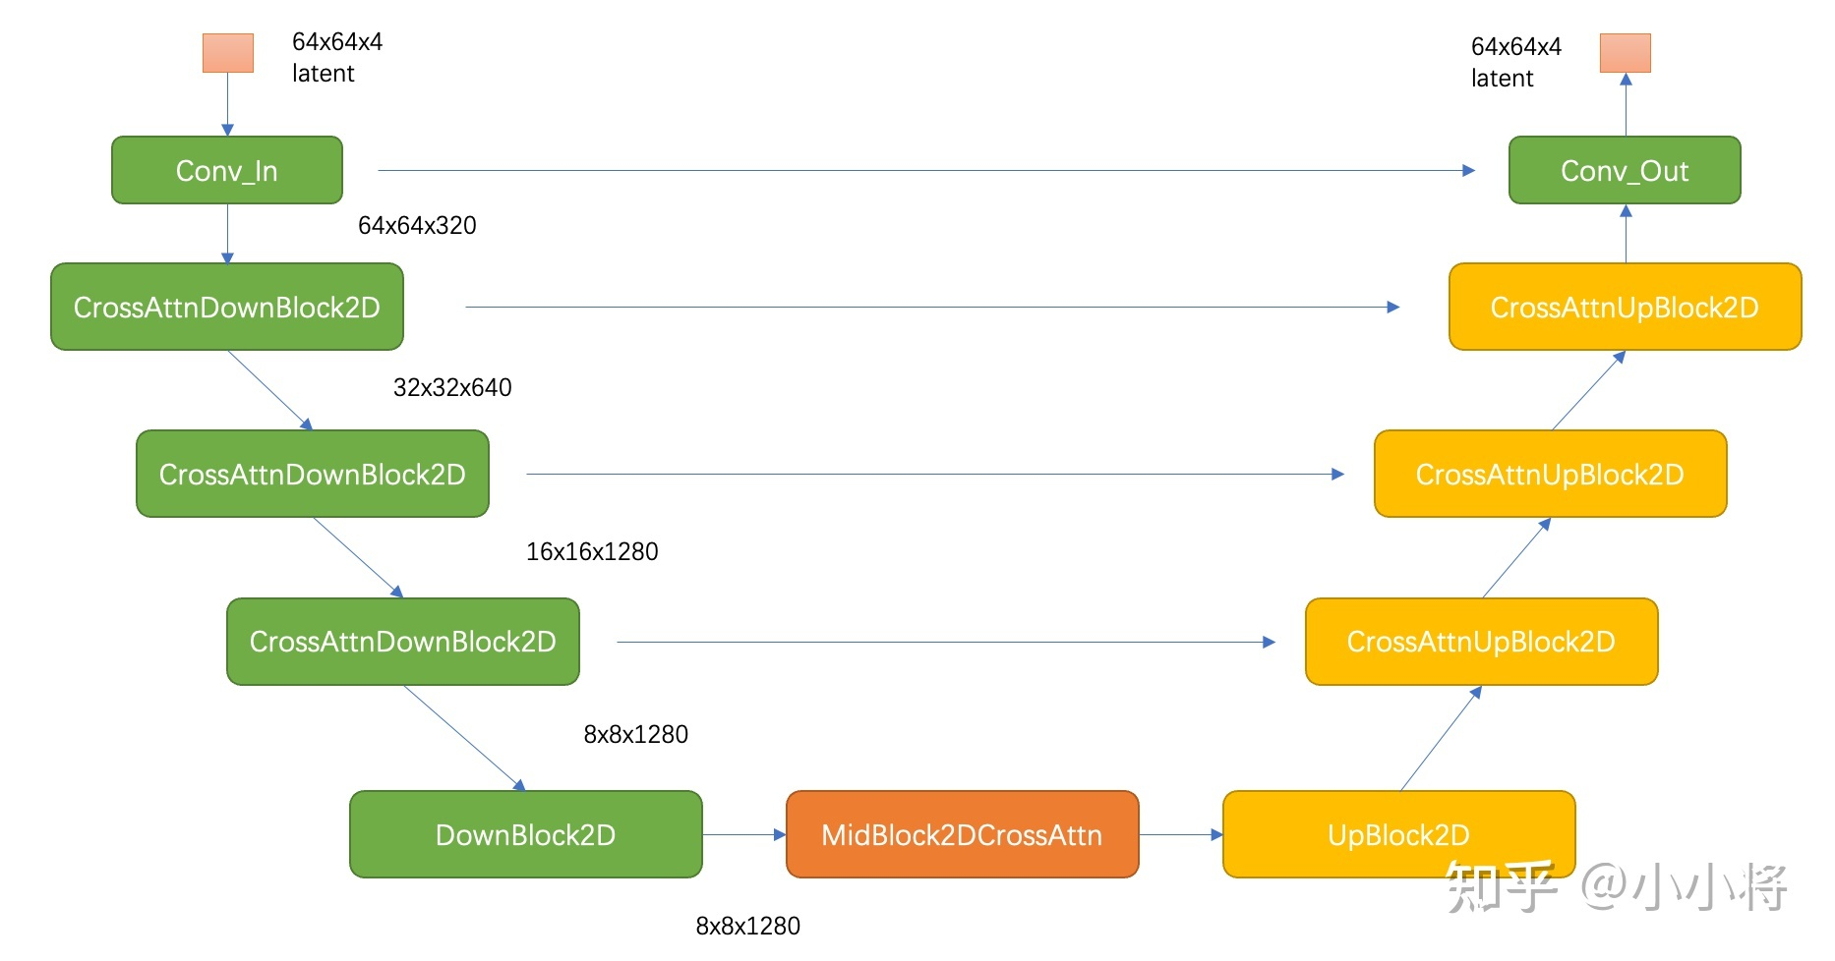
附录:降噪Unet
Notes:
CrossAttention的query是UNet的中间特征，而key和value则是text embeddings;
Classifier-Free Guidance（这里简称为CFG），所谓的CFG简单来说就是在训练条件扩散模型的同时也训练一个无条件的扩散模型

Slide 11
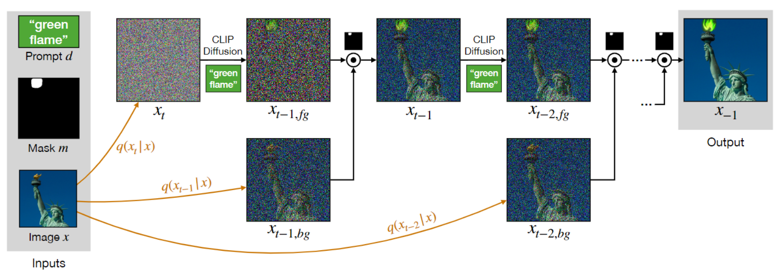
附录: inpainting
Notes:
和图生图基本的过程是一样的,不同之处在于decoder时每一次降噪后都把非mask区域用对应层次encoder替换
这里甚至不需要finetuning

Slide 12
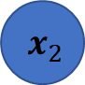
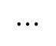
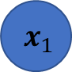
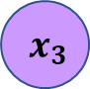
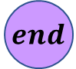
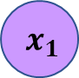
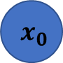
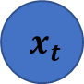
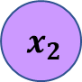
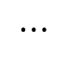
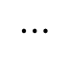
附录: 自回归
$${ x}_{1}$$
$${ x}_{2}$$
$${ x}_{3}$$
$$⋯$$
$$end$$
$$⋯$$
$${ x}_{0}$$
$${ x}_{1}$$
$${ x}_{2}$$
$$⋯$$
$${ x}_{t}$$
Notes:
用一个序列中前面的数据点预测下一个数据点

Slide 13
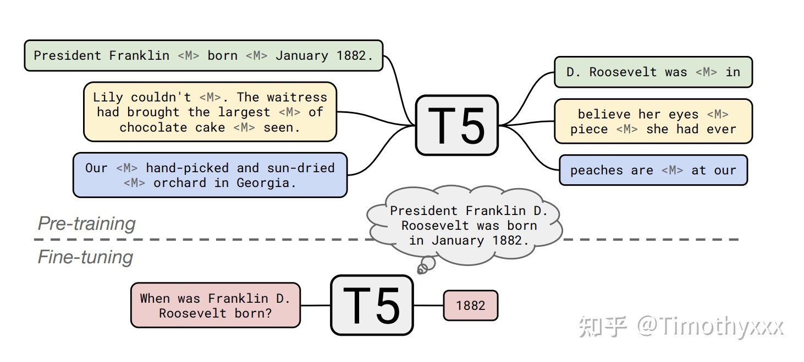
附录: 检索增强
Notes:
传统的深度学习流程是在训练集上训练模型,然后使用训练好模型来完成特定任务,使用模型的时候是不考虑原始数据集中的数据的.
或者说,传统的做法可以类比成从书本中学习知识,然后不看书,闭卷考试.
现在,另一种做法,也就是我要说的”检索增强”,就相当于带着书去开卷考试.
检索增强模型可以分成两部分:
检索器:由用户输入到数据集中找到一批相关的数据,相关性算法是最大内积搜索,也就是余弦相似度那个
生成器:接收用户输入和检索到的数据,生成输出
CM3leon计算用户输入与数据集中的各多模态文档的相关性,实际上就是使用训练好的Clip生成文本与图像的特征编码,
对于由文字和图像组成的多模态文档,将文本特征与图像特征平均一下作为该多模态文档的特征.
具体来说,本文在选取一系列样本时除了考虑相关性,还会考虑模态和样本多样性.

